Slide 1
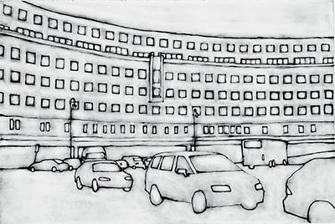
Sakprosa
Formelle sakprosasjangre

Slide 2
Formelle sakprosasjangre
Følger som regel et fast mønster
De tekstene du skal lære om er:
    Rapport
    Formelt brev og e-post
    Søknad og CV

Slide 3
RAPPORT
Brukes overalt i samfunnet. Vanlig i arbeidslivet og i offentlig sammenheng.
En rapport skal
    Informere om en sak
    Dokumentere et arbeid
    Informere om et hendelsesforløp eller en skade

Slide 4
Formelt språk
Språket i en rapport skal være formelt og forretningsmessig.
Man finner ofte ferdige standardskjemaer for ulike rapporter. Et eksempel er skademeldingsskjema for motorkjøretøyer. Forsikringsselskapene krever et slikt i forbindelse med ulykker.

Slide 5
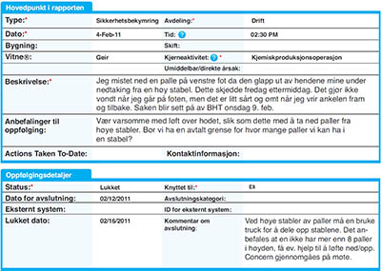
Oppskrift på rapport
rapporthode
overskrift
hovedinnhold
egen vurdering

Slide 6
Formelt brev og e-post
Brukes for eksempel når man skal kontakte et offentlig kontor eller i forretnings-sammenhenger.
Skal du bestille en vare fra et firma som ikke har nettbutikk, sender du en forespørsel per brev eller e-post.

Slide 7
Formell henvendelse
Husk at språket i brevet ditt må være formelt.
Dersom du korresponderer formelt via e-post, må du spare på e-postene slik at du kan gå tilbake å se hva som er skrevet dersom det blir nødvendig.

Slide 8
Jobbsøknad
Når du søker om jobb, må du markedsføre deg selv i søknaden.
Søknaden din skal gi informasjon om hvem du er, og gjerne fortelle hvorfor firmaet bør ansette akkurat deg.

Slide 9
CV : Curriculum vitae
En CV skal fortelle en arbeidsgiver hvem du er og gi opplysninger om skolegang, jobberfaring og andre relevante erfaringer.
På Internett finner du mange ferdige maler du kan bruke når du skal skrive en CV.
En CV skal være etterrettelig. Ikke skriv noe du ikke kan stå for.

